Slide 1
Algoritma &
Pemrograman
Algoritma Deskriptif, Flowchart &
Kode Program

Slide 2
Kontrak Praktikum
Kehadiran : 10%
Tugas : 10%
Asistensi/Respon : 50%
MID : 15%
UAS/FInal : 15%
Batas waktu asistensi : 6 hari setelah praktikum
Batas waktu respon : 2 hari sebelum praktikum selanjutnya

Slide 3
Outline
Algoritma
Algoritma Deskriptif
Pseudocode
Flowchart
Program C++

Slide 4
Algoritma
Algoritma adalah urutan langkah logis yang digunakan untuk menyelesaikan suatu masalah. Singkatnya, sebuah masalah harus diselesaikan dengan beberapa langkah yang logis. Dalam kehidupan sehari-hari, contoh algoritma bisa digambarkan dengan berbagai macam hal. Salah satu contohnya adalah aktivitas memasak air. Algoritmanya tentu saja berhubungan dengan aktivitas dalam memasak air.
Terdapat 3 Notasi Algoritma yaitu :
Deskripsi
Pseudocode
Flowchart

Slide 5
1.1. Algoritma Deskriptif
Notasi algoritma deskriptif dilakukan dengan cara menuliskan intruksi-intruksi yang harus dilaksanakan dalam bentuk uraian kalimat deskriptif dengan menggunakan bahasa yang jelas dan tidak ambigu.
Bahan :
1 butir telur
1 siung bawang merah
Garam secukupnya
Cara Buat :
Panaskan minyak
Potong bawang lalu goreng
Kocok telur dan tambahkan sedikit garam
Jika bawang sudah matang, masukkan telur pada wajan
Angkat telur jika dirasa sudah matang lalu sajikan sesuai selera.

Slide 6
1.2. Pseudocode
Pseudocode merupakan cara penulisan algoritma yang menyerupai bahasa pemrograman tingkat tinggi. Pada umumnya notasi pseudocode menggunakan bahasa yang mudah dimengerti secara umum dan juga lebih ringkas dari pada algoritma.
Program penjumlahan 2 bilangan
Integer a,b
Integer hasil
Meminta user memasukkan angka pada variabel “a” dan “b”
Menjumlahkan bilangan pada variabel “a” dan “b” dan menampung hasilnya pada variabel “hasil”
Menampilkan hasil penjumlahan

Slide 7
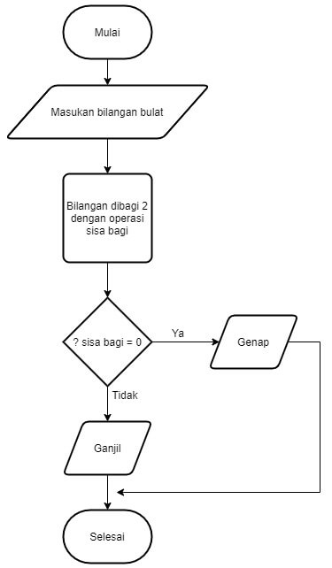
1.3. Flowchart
Flowchart atau bagan alur adalah diagram yang menampilkan langkah-langkah dan keputusan untuk melakukan sebuah proses dari suatu program. Setiap langkah digambarkan dalam bentuk diagram dan dihubungkan dengan garis atau arah panah.

Slide 8
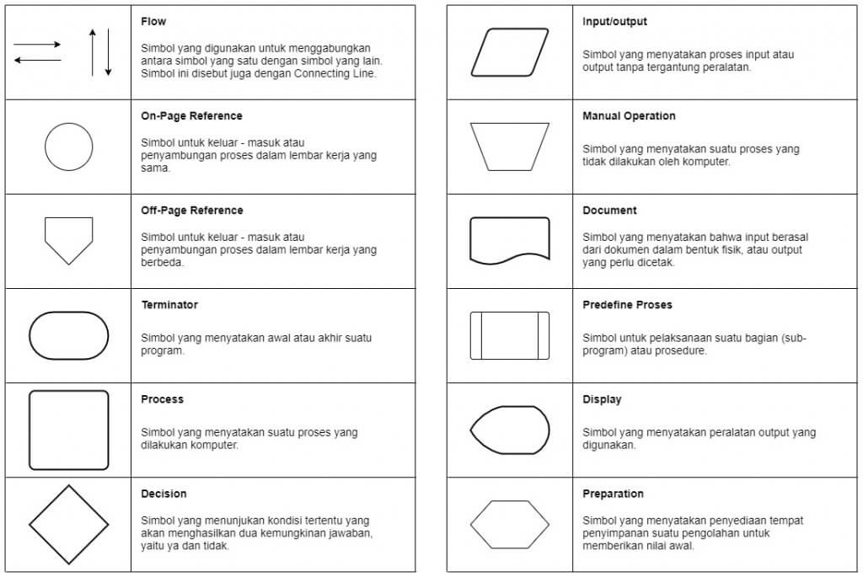

Slide 9
2. Program C++
Download Aplikasi Dev C++
Link : https://sourceforge.net/projects/orwelldevcpp/files/latest/download
Buat file baru dan simpan dengan nama pertemuan1.cpp
Pada file tersebut isikan dengan program berikut:
#include <iostream>
using namespace std;
int main(){
cout<<"Nama : Miya";
cout<< endl;
cout<<"Alamat : Jl. Perintis Kemerdekaan"
<<"KM 7 No. 10";
return 0;
}

Slide 10
Thanks

